Slide 1




X-map
Ponts avec OXALIS

Slide 2

Avant propos
Le logiciel OXALIS de gestion du droit des sols et X’MAP communiquent. Il convient de générer un code d’appairage, ensuite les fonctionnalités suivantes sont possibles :
- Zoomer sur une parcelle depuis OXALIS
Faire remonter les contraintes d’urbanisme depuis X’MAP vers OXALIS
Implanter un dossier depuis OXALIS (disponible fin avril 2025)
Inscrire des informations sur le dossier dans l’emprise côté X’MAP

Slide 3

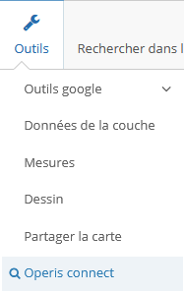

PONTS OXALIS
Pour générer le code d’appairage :
Cliquer la ligne dédiée en haut du tableau de bord OXALIS :
Ensuite, dans X’Map, aller dans le menu « Outils » et cliquer « Operis connect »
«

Slide 4

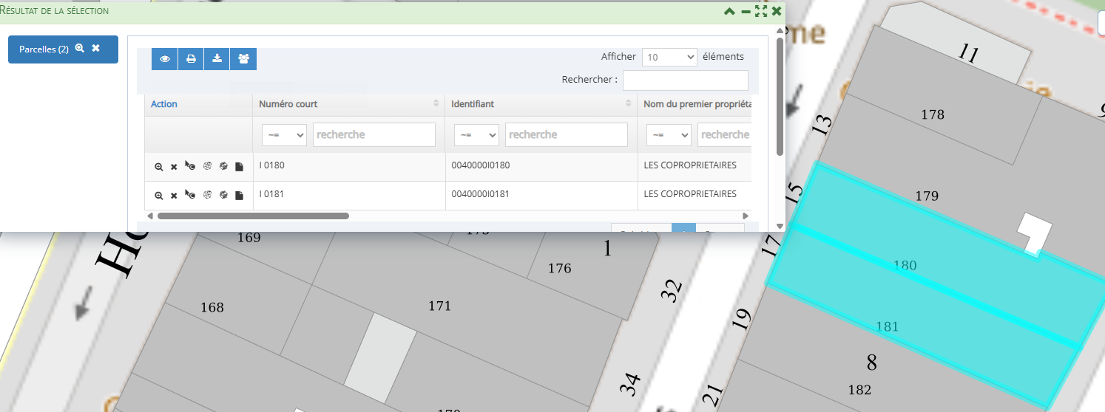
PONTS OXALIS
Vous pouvez ensuite utiliser les outils dans OPERIS :
Le cadrage cartographique
Cet outil zoome sur les parcelles de votre dossier dans X’MAP

Slide 5
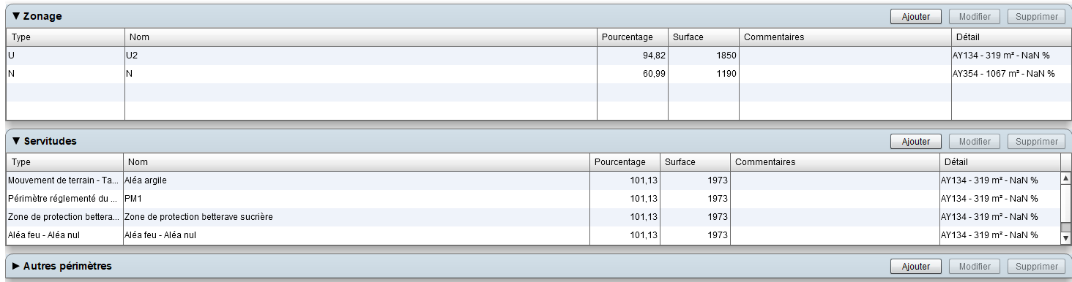
PONTS OXALIS
Remontées des contraintes dans OXALIS :
NB : avec X’MAP, l’implantation n’est pas un préalable obligatoire pour la remontée des contraintes, l’appairage suffit
Comme précédemment, aller dans Instruction/Règlement puis cliquer PLU SIG
Les informations s’inscrivent dans les rubriques
NB : au 24/04/25 il reste des réglages à faire pour les pourcentages et les dossiers & + de 10 parcelles

Slide 6

PONTS OXALIS
L’implantation
Cliquer l’icone d’implantation dans Oxalis
Cela crée un point et des polygones autour des parcelles concernées:
Descriptif complet à venir

